Slide 1

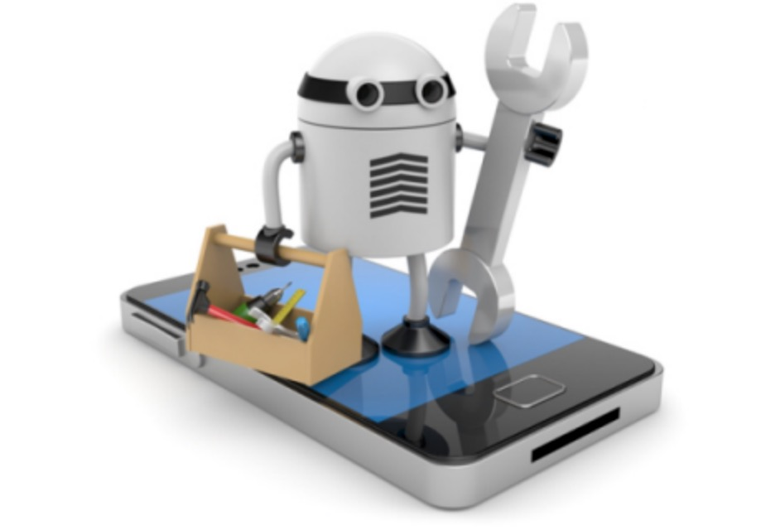
ĐẠI HỌC KHOA HỌC TỰ NHIÊN THÀNH PHỐ HỒ CHÍ MINH
KHOA CÔNG NGHỆ THÔNG TIN
ĐỀ TÀI TÌM HIỂU A
AUTOMATION TEST
FOR MOBILE
Giáo viên lý thuyết: Trương Phước Lộc
Giáo viên thực hành: Hồ Tuấn Thanh

Slide 2

THÀNH VIÊN
NHÓM 01
1642017 – Phạm Thị Xuân Hiền
1642027 – Lâm Thiên Hưng
1642066 – Nguyễn Hữu Thạnh
1642068 – Đỗ Minh Thiện

Slide 3
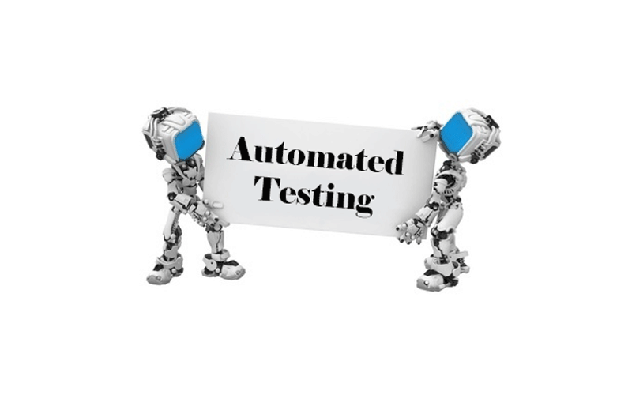

NỘI DUNG
THUYẾT TRÌNH
1. Tổng quan kiểm thử tự động
2. Giới thiệu công cụ Appium

Slide 4
NỘI DUNG
THUYẾT TRÌNH
1. Tổng quan kiểm thử tự động
2. Giới thiệu công cụ Appium

Slide 5

AUTOMATION
TESTING
Thế nào là kiểm thử tự động?
Sử dụng công cụ để thực hiện tự động một phần hay toàn bộ quy trình kiểm thử.
Kiểm tra kết quả mà không cần sự can thiệp của con người.
Trường hợp sử dụng kiểm thử tự động?
Lặp đi lặp lại
Khó thực hiện thủ công
Cần tốn nhiều thời gian
Notes:
Là sử dụng các tool, software để tự động hóa việc test, bao gồm nhập input, chạy test, thu output, so sánh, thống kê kết quả.
Cần rất ít hoặc không cần sự tương tác của con người trong quá trình chạy test.

Slide 6
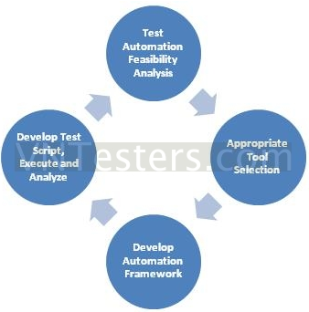
CÁC BƯỚC ĐỂ
AUTOMATION
TEST
Phân tích khả năng áp dụng kiểm thử tự động
Viết kịch bản kiểm thử, thực thi và phân tích kết quả
Lựa chọn công cụ kiểm thử tự động thích hợp
Xây dựng môi trường làm việc
Notes:
Xác định thành phần của Software cần Automate
Lựa chọn Test Tools
Viết Test Script
Tạo Test Suite
Thực thi Test Script
Tạo Report kết quả
Xác định lỗi từ kết quả Test có được

Slide 7

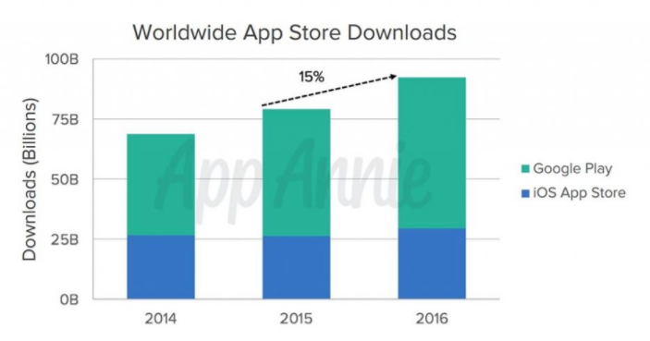
TẠI SAO
MOBILE
TEST

Slide 8

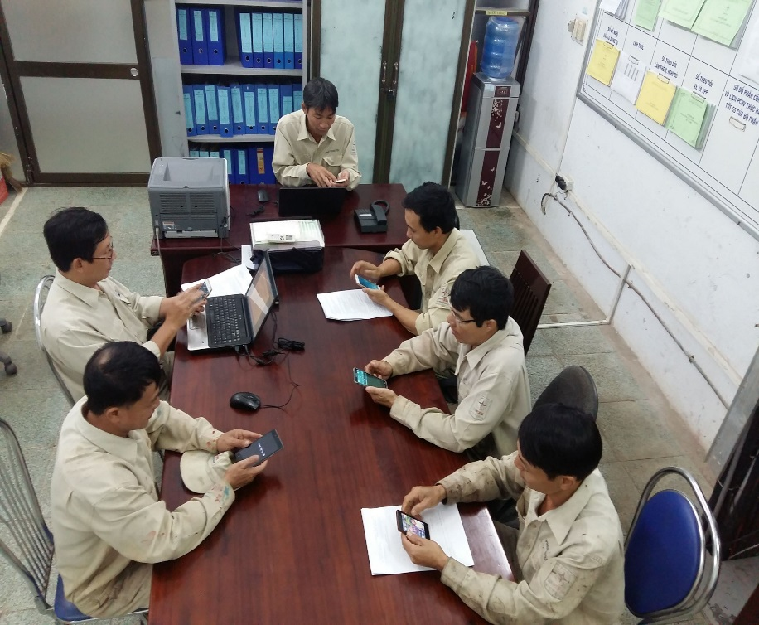
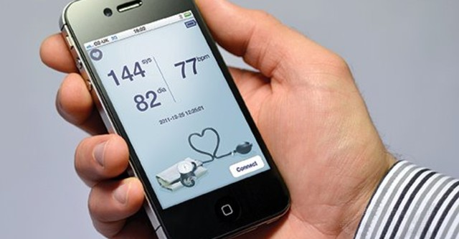

TẠI SAO
MOBILE
TEST

Slide 9
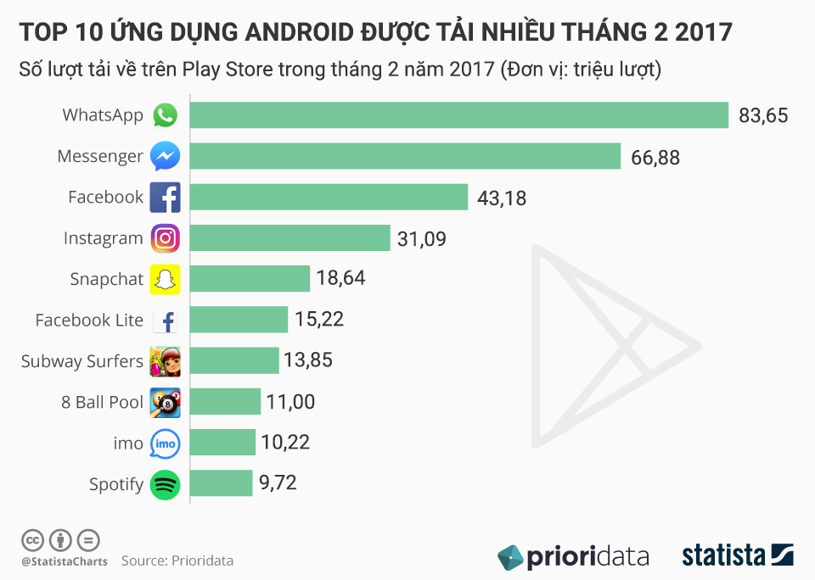

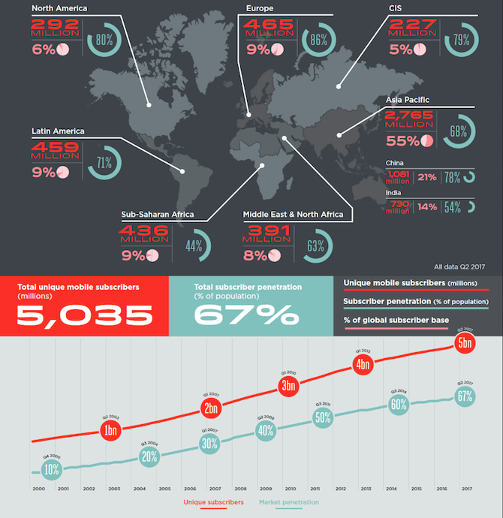

Mốc thời gian phát triển của điện thoại di động:
Năm 2003: đạt ngưỡng 1 tỷ người dùng di động toàn cầu
Năm 2007: số người dùng điện thoại di động tăng gấp đôi lên 2 tỷ người
Năm 2010: tổng số người dùng di động toàn cầu là 3 tỷ người
Năm 2013: Hơn 4 tỷ người dùng di động
TẠI SAO
MOBILE
TEST

Slide 10


THÁCH
THỨC
MOBILE
TESTING
1. Mobile Device’s
2. User’s Loyalty

Slide 11
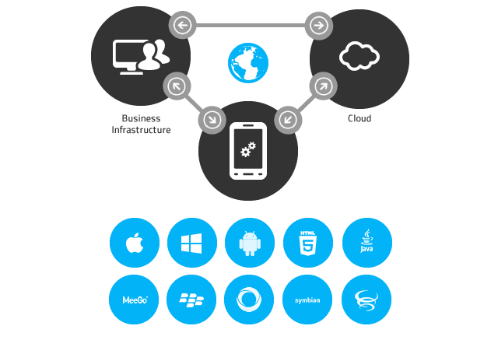
3. Mobile Platforms (nền tảng di động)
THÁCH
THỨC
MOBILE
TESTING
Notes:
hDH

Slide 12
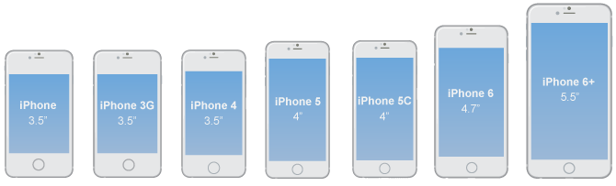
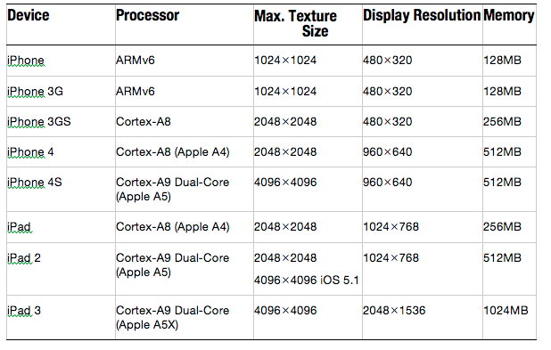
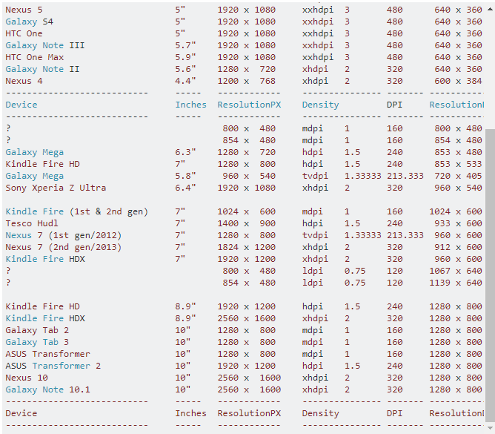
4. Mobile Device Screen Sizes
THÁCH
THỨC
MOBILE
TESTING

Slide 13

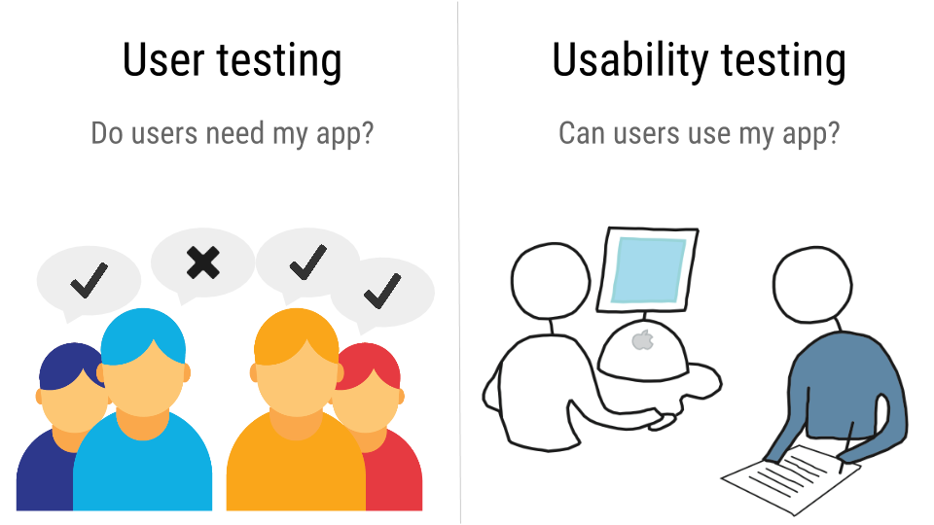
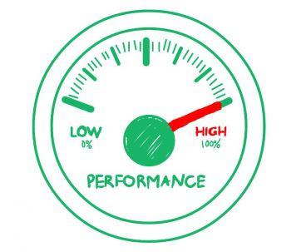
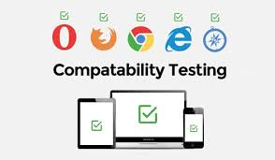
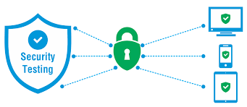

LOẠI
MOBILE
TESTING
Notes:
Functional testing - Kiểm thử chức năng
Performance testing - Kiểm thử hiệu suất
Security testing - Kiểm thử bảo mật
Usability testing - Kiểm thử tính khả dụng
Compatibility testing - Kiểm thử khả năng tương thích
Recoverability Testing - Kiểm thử khả năng khôi phục

Slide 14
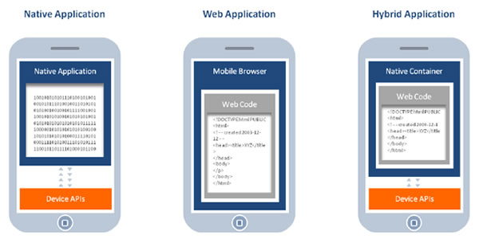
DẠNG
APPLICATION
MOBILE
TEST
Các ứng dụng được phát triển trên một nền tảng và được cài trên thiết bị
Các ứng dụng được truy cập thông qua trình duyệt của thiết bị
Loại ứng dụng kết hợp cả Native App và Web App

Slide 15









TOOL AUTOMATION
MOBILE

Slide 16
NỘI DUNG
THUYẾT TRÌNH
1. Tổng quan kiểm thử tự động
2. Giới thiệu công cụ Appium

Slide 17
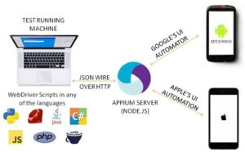
APPIUM
ĐỊNH NGHĨA
Là công cụ mã nguồn mở
Hỗ trợ cả thiết bị trên nền tảng iOS và Android
Không phụ thuộc vào hệ điều hành của thiết bị di động
Hỗ trợ đa nền tảng
Hổ trợ kiểm thử tự động phần mềm trên cả Emulator, Simulator, Devices
Hỗ trợ viết test cho rất nhiều ngôn ngữ
Notes:
Appium không phụ thuộc vào hệ điều hành của thiết bị di động, vì vậy nó cho phép chúng ta tự do sử dụng các loại thiết bị di động mà không phải quan tâm hệ điều hành của chúng là gì. Appium làm được điều này bởi vì framework của nó sẽ biên dịch các lệnh Selenium Web Driver thành các lệnh UIAutomator (đối với Android) hay UIAutomation (đối với iOS). Do đó, nó không phụ thuộc vào loại thiết bị hơn là hệ điều hành.

Slide 18

ƯU ĐIỂM
APPIUM
Là một tool mã nguồn mở
Một ứng dụng đơn giản và nhẹ
Mở ra cho các Cross – Platform Mobile Testing
ƯU ĐIỂM
Test script có thể viết bằng nhiều ngôn ngữ
Test trên các ứng dụng Native không cần SDK
Có thể tự động hóa các Web, Hydrid và Native Application
Notes:
Các lợi ích khác của Appium là nó mở ra cho các Cross – Platform Mobile Testing có nghĩa là cùng một thử nghiệm sẽ làm việc trên nhiều nền tảng.
Kiến trúc đơn giản hoạt động như một proxy giữa thiết bị test và bộ Automation Tool – Kit.

Slide 19

NHƯỢC ĐIỂM APPIUM
Không hỗ trợ Toast Message
Có những giới hạn về mặt kỹ thuật
NHƯỢC ĐIỂM
Chỉ hỗ trợ Android phiên bản từ 4.2 trở lên
Chạy script rất chậm trên platform iOS
Notes:
Appium sử dụng một thư viện mã nguồn mở khác là Seledroid thay vì UIAutomator.

Slide 20
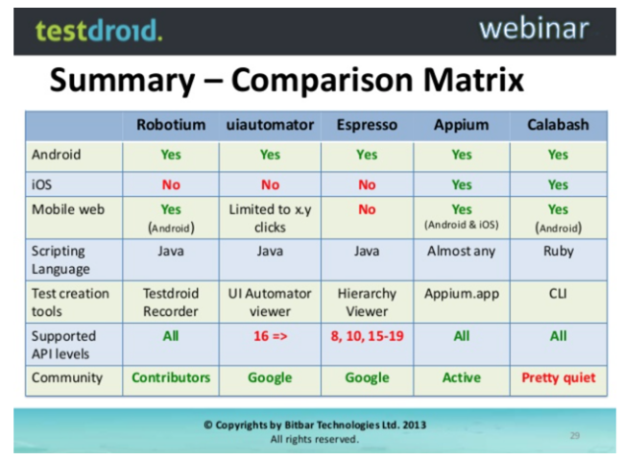
SO SÁNH
APPIUM VỚI
CÔNG CỤ TỰ
ĐỘNG KHÁC

Slide 21
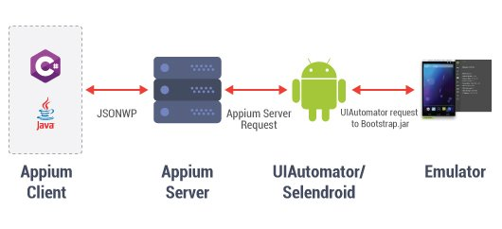
CÁCH THỨC
HOẠT ĐỘNG
APPIUM

Slide 22
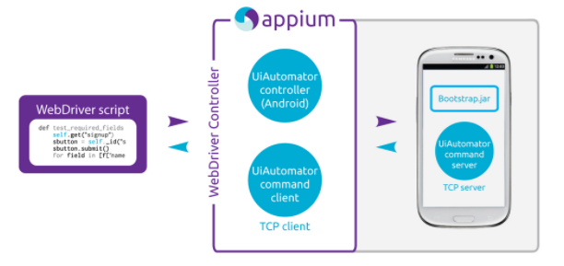
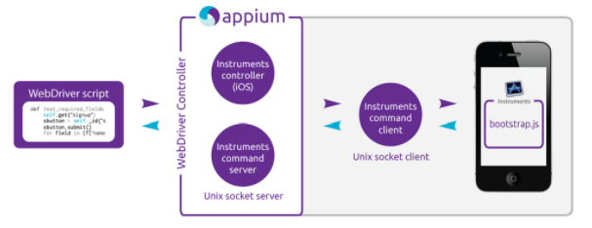
iOS
&
ANDROID

Slide 23




TÍNH CHẤT
QUAN TRỌNG

Slide 24




CÀI ĐẶT
CÁC PHẦN MỀM CÀI ĐẶT
1. Java Development Kit (JDK)
2. Android SDK
3. Appium Server
4. Appium Client
5. Selenium
6. Genymotion
https://tinyurl.com/y6whteps

Slide 25
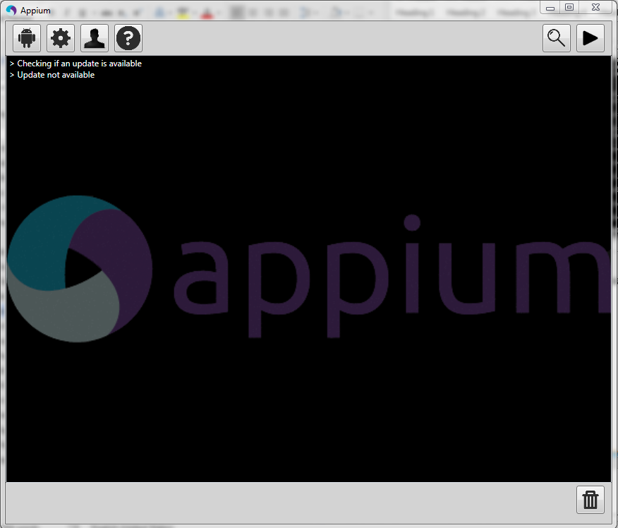
Các tùy chỉnh thông tin cho thiết bị Android
Trình giám sát các bước chạy khi Test
Các thiết lập cho Appium (Server, Port…)
Khởi động hoặc tắt Appium Server
Các thiết lập cho Developer
Thông tin phần mềm
Xóa các log

Slide 26
KỊCH
BẢN
01
KIỂM TRA HỌ TÊN RỖNG
Input
Họ tên:
Email/ SĐT: 0919606015
Mật khẩu: hung123456
Ngày sinh: ngày hiện tại
Check radio button giới tính: Nam
Output:
Hiển thị thông báo lỗi trên textview cho người dùng biết “Xin vui lòng nhập họ tên”

Slide 27
KỊCH
BẢN
02
KIỂM TRA EMAIL / SỐ ĐIỆN THOẠI RỖNG
Input
Họ tên: ThienHung
Email/ SĐT:
Mật khẩu: hung123456
Ngày sinh: ngày hiện tại
Check radio button giới tính: Nam
Output:
Hiển thị thông báo lỗi trên textview cho người dùng biết “Xin vui lòng nhập email”

Slide 28
KỊCH
BẢN
03
EMAIL KHÔNG HỢP LỆ
Input
Họ tên: ThienHung
Email/ SĐT: abcd
Mật khẩu: hung123456
Ngày sinh: ngày hiện tại
Check radio button giới tính: Nam
Output:
Hiển thị thông báo lỗi trên textview cho người dùng biết “Emai/ số điện thoại không hợp lệ”

Slide 29
KỊCH
BẢN
04
SỐ ĐIỆN THOẠI ĐÃ ĐĂNG KÝ
Input
Họ tên: ThienHung
Email/ SĐT: 0945356532
Mật khẩu: hung123456
Ngày sinh: ngày hiện tại
Check radio button giới tính: Nam
Output:
Hiển thị thông báo lỗi trên textview cho người dùng biết “Số điện thoại này đã được đăng ký”

Slide 30
KỊCH
BẢN
05
SỐ ĐIỆN THOẠI KHÔNG HỢP LỆ
Input
Họ tên: ThienHung
Email/ SĐT: 091960
Mật khẩu: hung123456
Ngày sinh: ngày hiện tại
Check radio button giới tính: Nam
Output:
Hiển thị thông báo lỗi trên textview cho người dùng biết “Email/ SĐT không hợp lệ”

Slide 31


Slide 32


